Slide 1
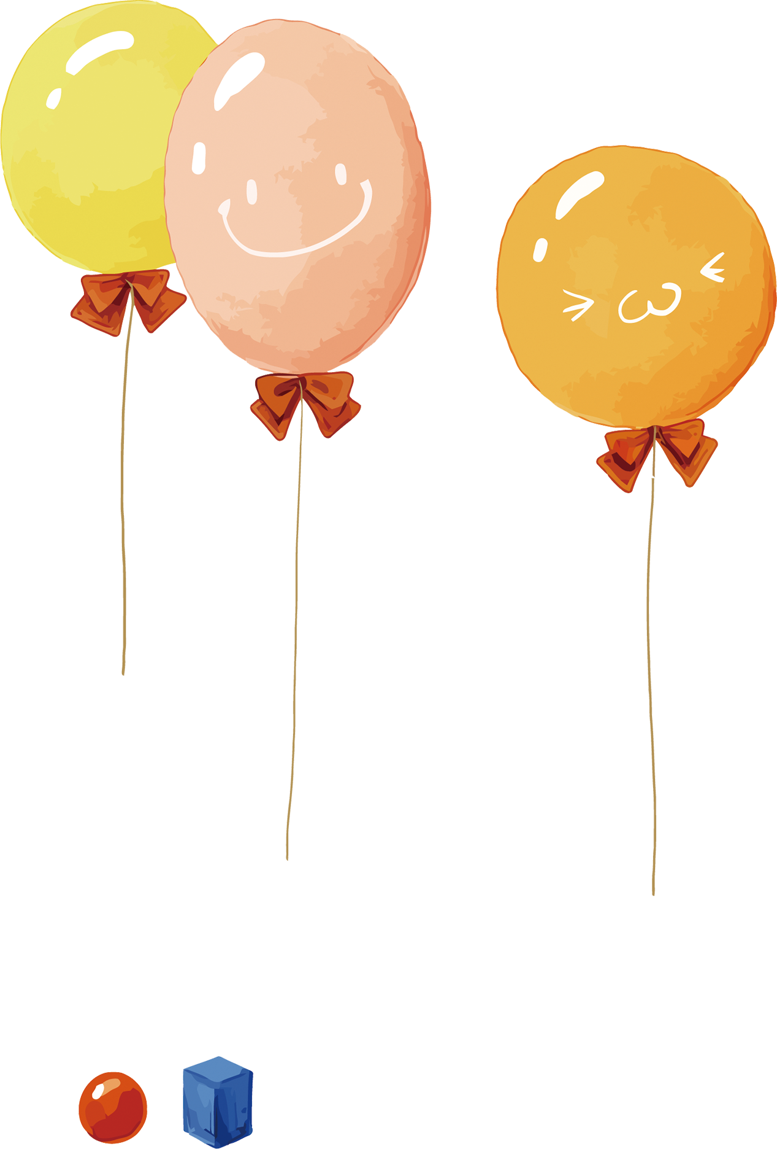



UBND QUẬN LONG BIÊN
TRƯỜNG THCS VIỆT HƯNG
CHUYÊN ĐỀ TOÁN 9 – RÈN KỸ NĂNG CHO HỌC SINH
TIẾT 37 ÔN TẬP
Giáo viên thực hiện: NGUYỄN KHÁNH HUYỀN.

Slide 2
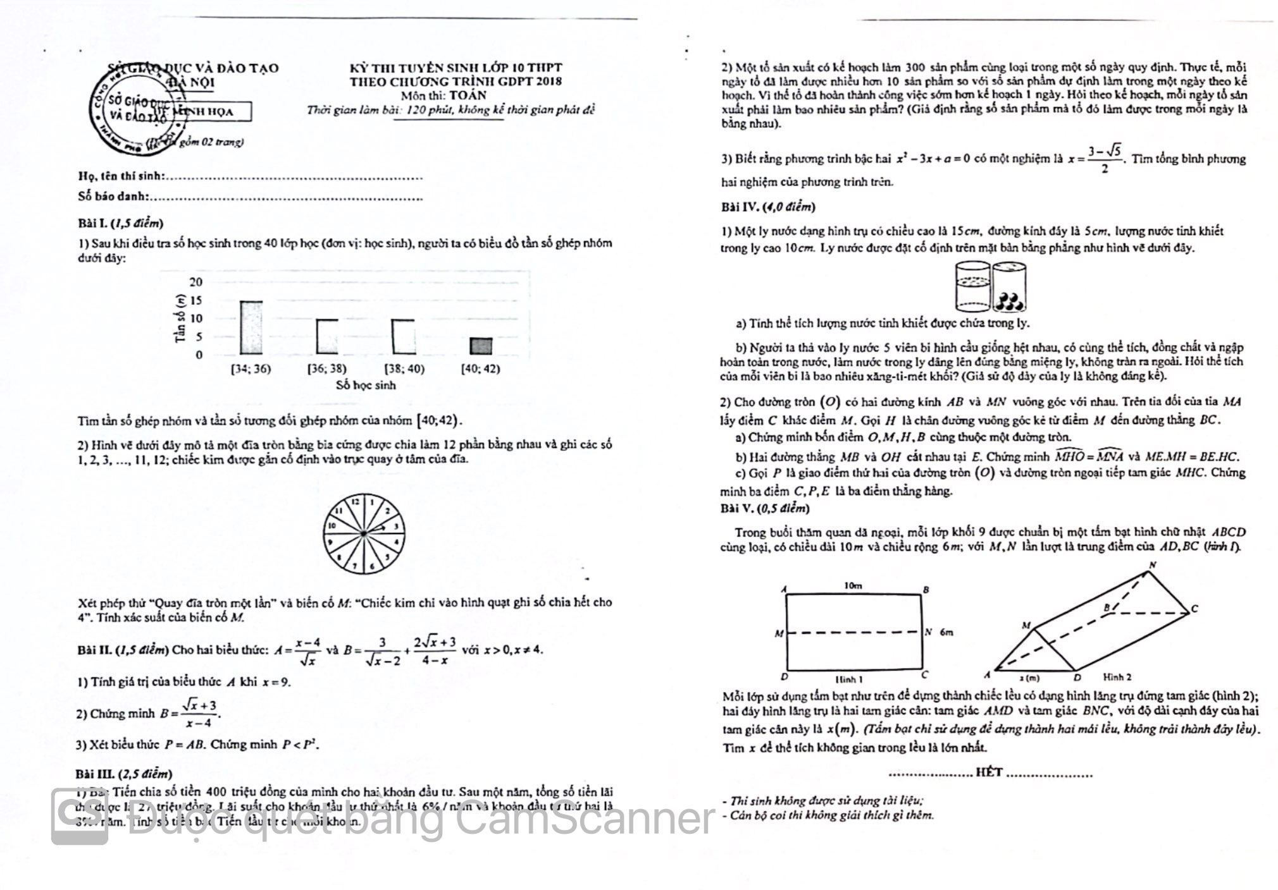
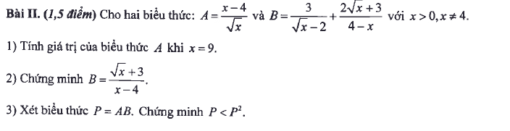

Slide 3
NHIỆM VỤ VỀ NHÀ
Làm các bài tập trong phiếu BTVN.
Chuẩn bị bài cho tiết học sau:
* Nhiệm vụ cá nhân
Hoàn thành các bài tập 1, 2 trong Phiếu BTVN và gửi bài làm qua Padlet.
Các tổ trưởng thống kê số lượng hoàn thành bài và nộp bài đúng hạn; phân công các bạn chấm chéo trong tổ
Chấm chéo bài bạn theo phân công và ghi điểm vào bài làm trên Padlet.
Ôn tập các quy tắc biến đổi bất đẳng thức
* Nhiệm vụ nhóm
- Tìm hiểu các câu hỏi sau bài rút gọn đưa về bất phương trình và cách giải

Slide 4
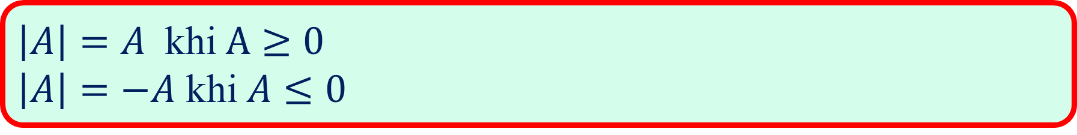

KIẾN THỨC CẦN NHỚ
$\frac{A}{B}>0$ khi A, B cùng dấu
$\frac{A}{B}<0$ khi A, B trái dấu
$\left|A\right|=A$ khi $A≥0$
$\left|A\right|=−A$ khi $A≤0$

Slide 5


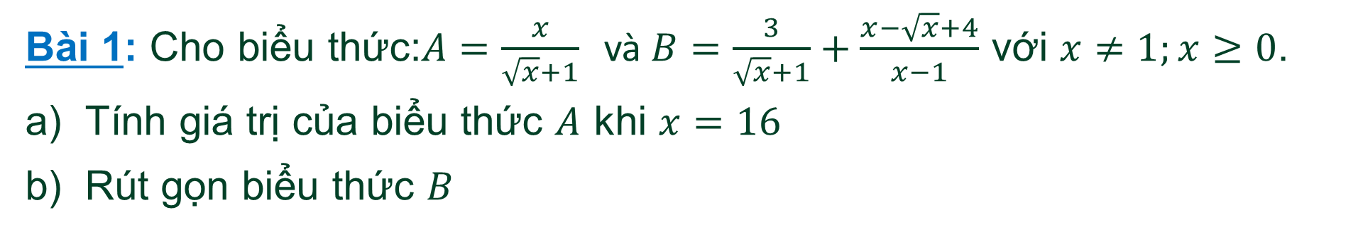
Bài 1: Cho biểu thức:$A=\frac{x}{\sqrt{x}+1}$ và $B=\frac{3}{\sqrt{x}+1}+\frac{x−\sqrt{x}+4}{x−1}$ với $x≠1;x≥0$.
Tính giá trị của biểu thức $A$ khi $x=16$
b) Rút gọn biểu thức $B$
c) Với P$=B.A$. Tìm các giá trị của x để $P≤4$
05:00
05:00
04:59
04:58
04:57
04:56
04:55
04:54
04:53
04:52
04:51
04:50
04:49
04:48
04:47
04:46
04:45
04:44
04:43
04:42
04:41
04:40
04:39
04:38
04:37
04:36
04:35
04:34
04:33
04:32
04:31
04:30
04:29
04:28
04:27
04:26
04:25
04:24
04:23
04:22
04:21
04:20
04:19
04:18
04:17
04:16
04:15
04:14
04:13
04:12
04:11
04:10
04:09
04:08
04:07
04:06
04:05
04:04
04:03
04:02
04:01
04:00
03:59
03:58
03:57
03:56
03:55
03:54
03:53
03:52
03:51
03:50
03:49
03:48
03:47
03:46
03:45
03:44
03:43
03:42
03:41
03:40
03:39
03:38
03:37
03:36
03:35
03:34
03:33
03:32
03:31
03:30
03:29
03:28
03:27
03:26
03:25
03:24
03:23
03:22
03:21
03:20
03:19
03:18
03:17
03:16
03:15
03:14
03:13
03:12
03:11
03:10
03:09
03:08
03:07
03:06
03:05
03:04
03:03
03:02
03:01
03:00
02:59
02:58
02:57
02:56
02:55
02:54
02:53
02:52
02:51
02:50
02:49
02:48
02:47
02:46
02:45
02:44
02:43
02:42
02:41
02:40
02:39
02:38
02:37
02:36
02:35
02:34
02:33
02:32
02:31
02:30
02:29
02:28
02:27
02:26
02:25
02:24
02:23
02:22
02:21
02:20
02:19
02:18
02:17
02:16
02:15
02:14
02:13
02:12
02:11
02:10
02:09
02:08
02:07
02:06
02:05
02:04
02:03
02:02
02:01
02:00
01:59
01:58
01:57
01:56
01:55
01:54
01:53
01:52
01:51
01:50
01:49
01:48
01:47
01:46
01:45
01:44
01:43
01:42
01:41
01:40
01:39
01:38
01:37
01:36
01:35
01:34
01:33
01:32
01:31
01:30
01:29
01:28
01:27
01:26
01:25
01:24
01:23
01:22
01:21
01:20
01:19
01:18
01:17
01:16
01:15
01:14
01:13
01:12
01:11
01:10
01:09
01:08
01:07
01:06
01:05
01:04
01:03
01:02
01:01
01:00
00:59
00:58
00:57
00:56
00:55
00:54
00:53
00:52
00:51
00:50
00:49
00:48
00:47
00:46
00:45
00:44
00:43
00:42
00:41
00:40
00:39
00:38
00:37
00:36
00:35
00:34
00:33
00:32
00:31
00:30
00:29
00:28
00:27
00:26
00:25
00:24
00:23
00:22
00:21
00:20
00:19
00:18
00:17
00:16
00:15
00:14
00:13
00:12
00:11
00:10
00:09
00:08
00:07
00:06
00:05
00:04
00:03
00:02
00:01
Hoạt động: Cá nhân.
00:00
Thời gian: 5 phút.

Slide 6
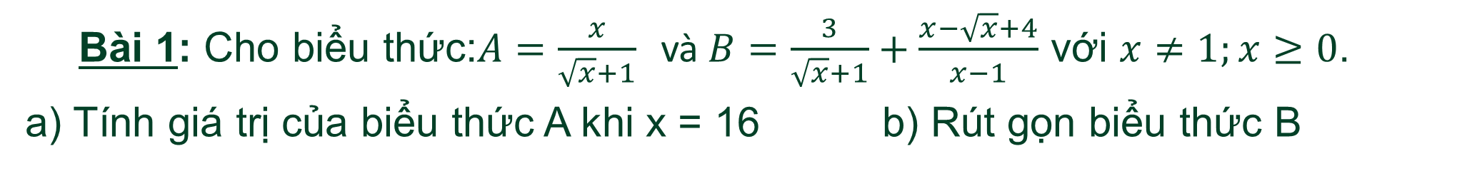
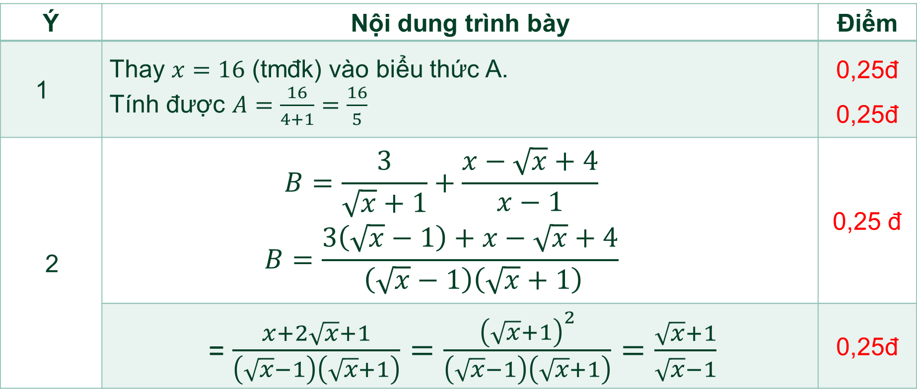
Bài 1: Cho biểu thức:$A=\frac{x}{\sqrt{x}+1}$ và $B=\frac{3}{\sqrt{x}+1}+\frac{x−\sqrt{x}+4}{x−1}$ với $x≠1;x≥0$.
a) Tính giá trị của biểu thức A khi x = 16 b) Rút gọn biểu thức B
Ý | Nội dung trình bày | Điểm
1 | Thay $x=16$ (tmđk) vào biểu thức A. Tính được $A=\frac{16}{4+1}=\frac{16}{5}$ | 0,25đ 0,25đ
2 | $$B=\frac{3}{\sqrt{x}+1}+\frac{x−\sqrt{x}+4}{x−1}$$ $$B=\frac{3\left(\sqrt{x}−1\right)+x−\sqrt{x}+4}{ \left(\sqrt{x}−1\right)\left(\sqrt{x}+1\right)}$$ | 0,25 đ
 | = $\frac{x+2\sqrt{x}+1}{\left(\sqrt{x}−1\right)\left(\sqrt{x}+1\right)}=\frac{{\left(\sqrt{x}+1\right)}^{2}}{\left(\sqrt{x}−1\right)\left(\sqrt{x}+1\right)}=\frac{\sqrt{x}+1}{\sqrt{x}−1}$ | 0,25đ

Slide 7

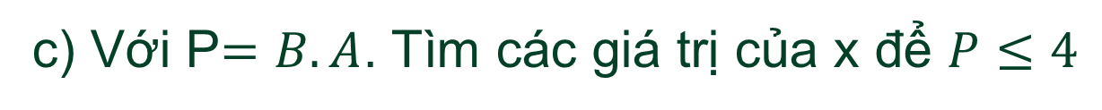
Bài 1: Cho biểu thức:$A=\frac{x}{\sqrt{x}+1}$ và $B=\frac{3}{\sqrt{x}+1}+\frac{x−\sqrt{x}+4}{x−1}$ với $x≠1;x≥0$.
c) Với P$=B.A$. Tìm các giá trị của x để $P≤4$
Hoạt động: Cặp đôi.
05:00
05:00
04:59
04:58
04:57
04:56
04:55
04:54
04:53
04:52
04:51
04:50
04:49
04:48
04:47
04:46
04:45
04:44
04:43
04:42
04:41
04:40
04:39
04:38
04:37
04:36
04:35
04:34
04:33
04:32
04:31
04:30
04:29
04:28
04:27
04:26
04:25
04:24
04:23
04:22
04:21
04:20
04:19
04:18
04:17
04:16
04:15
04:14
04:13
04:12
04:11
04:10
04:09
04:08
04:07
04:06
04:05
04:04
04:03
04:02
04:01
04:00
03:59
03:58
03:57
03:56
03:55
03:54
03:53
03:52
03:51
03:50
03:49
03:48
03:47
03:46
03:45
03:44
03:43
03:42
03:41
03:40
03:39
03:38
03:37
03:36
03:35
03:34
03:33
03:32
03:31
03:30
03:29
03:28
03:27
03:26
03:25
03:24
03:23
03:22
03:21
03:20
03:19
03:18
03:17
03:16
03:15
03:14
03:13
03:12
03:11
03:10
03:09
03:08
03:07
03:06
03:05
03:04
03:03
03:02
03:01
03:00
02:59
02:58
02:57
02:56
02:55
02:54
02:53
02:52
02:51
02:50
02:49
02:48
02:47
02:46
02:45
02:44
02:43
02:42
02:41
02:40
02:39
02:38
02:37
02:36
02:35
02:34
02:33
02:32
02:31
02:30
02:29
02:28
02:27
02:26
02:25
02:24
02:23
02:22
02:21
02:20
02:19
02:18
02:17
02:16
02:15
02:14
02:13
02:12
02:11
02:10
02:09
02:08
02:07
02:06
02:05
02:04
02:03
02:02
02:01
02:00
01:59
01:58
01:57
01:56
01:55
01:54
01:53
01:52
01:51
01:50
01:49
01:48
01:47
01:46
01:45
01:44
01:43
01:42
01:41
01:40
01:39
01:38
01:37
01:36
01:35
01:34
01:33
01:32
01:31
01:30
01:29
01:28
01:27
01:26
01:25
01:24
01:23
01:22
01:21
01:20
01:19
01:18
01:17
01:16
01:15
01:14
01:13
01:12
01:11
01:10
01:09
01:08
01:07
01:06
01:05
01:04
01:03
01:02
01:01
01:00
00:59
00:58
00:57
00:56
00:55
00:54
00:53
00:52
00:51
00:50
00:49
00:48
00:47
00:46
00:45
00:44
00:43
00:42
00:41
00:40
00:39
00:38
00:37
00:36
00:35
00:34
00:33
00:32
00:31
00:30
00:29
00:28
00:27
00:26
00:25
00:24
00:23
00:22
00:21
00:20
00:19
00:18
00:17
00:16
00:15
00:14
00:13
00:12
00:11
00:10
00:09
00:08
00:07
00:06
00:05
00:04
00:03
00:02
00:01
00:00
Thời gian: 5 phút.

Slide 8

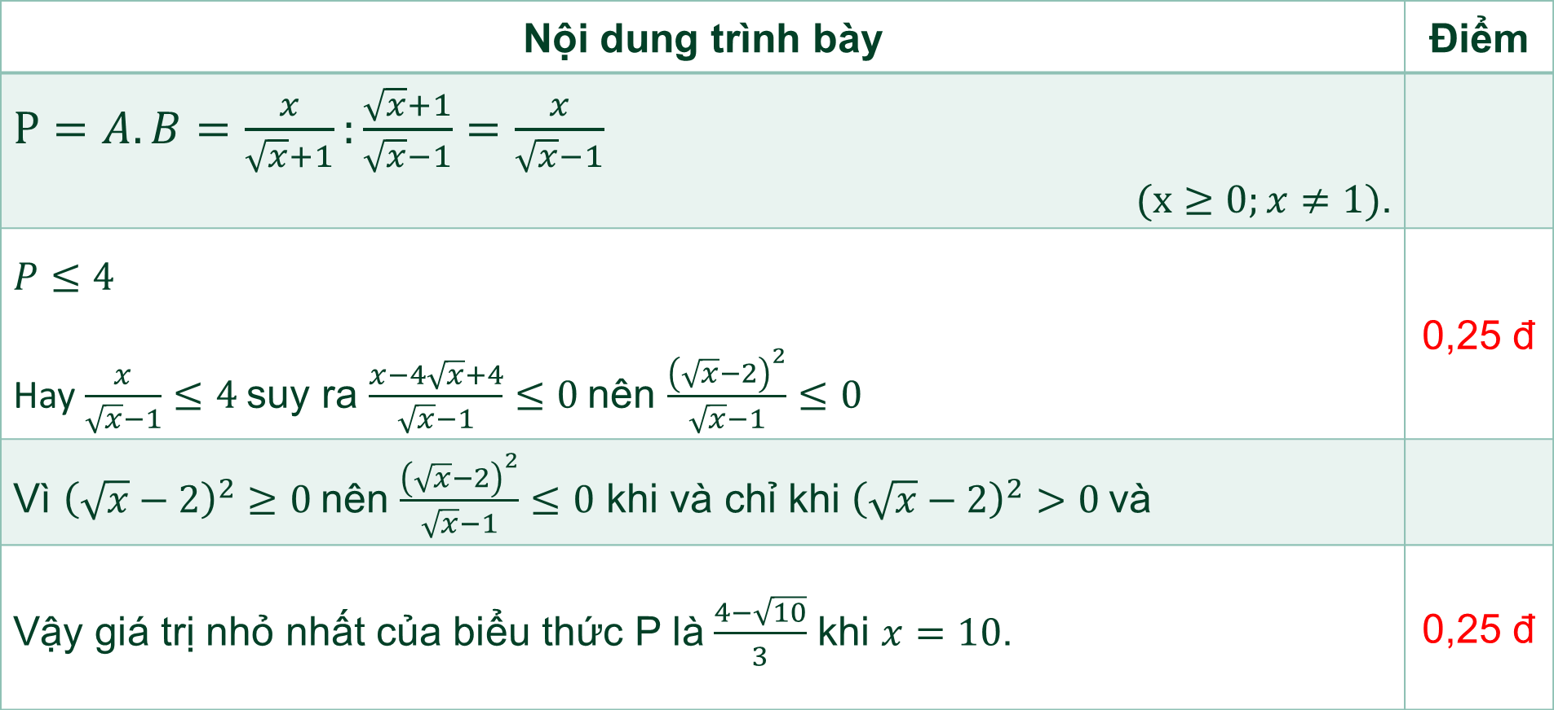
Bài 1: c) Với P$=B.A$. Tìm các giá trị của x để $P≤4$
Nội dung trình bày | Điểm
$P=A.B=\frac{x}{\sqrt{x}+1}:\frac{\sqrt{x}+1}{\sqrt{x}−1}=\frac{x}{\sqrt{x}−1}$ $(x≥0;x≠1)$.
$P≤4$ Hay $\frac{x}{\sqrt{x}−1}≤4$suy ra $\frac{x−4\sqrt{x}+4}{\sqrt{x}−1}≤0$nên $\frac{{\left(\sqrt{x}−2\right)}^{2}}{\sqrt{x}−1}≤0$ | 0,25 đ
Vì ${\left(\sqrt{x}−2\right)}^{2}≥0$nên $\frac{{\left(\sqrt{x}−2\right)}^{2}}{\sqrt{x}−1}≤0$ khi và chỉ khi ${\left(\sqrt{x}−2\right)}^{2}>0$và
Vậy giá trị nhỏ nhất của biểu thức P là$\frac{4−\sqrt{10}}{3}$ khi $x=10$. | 0,25 đ

Slide 9


Bài 2: Cho biểu thức$A=\frac{\sqrt{x}−1}{\sqrt{x}+1}$ và $B=\frac{\sqrt{x}−2}{\sqrt{x}}+\frac{1}{\sqrt{x}−1}−\frac{2}{x−\sqrt{x}}$
với $x>0;x≠1$
a) Tính giá trị biểu thức $A$ tại $x=9$
b) Chứng minh $B=\frac{\sqrt{x}−2}{\sqrt{x}−1}$
c) Xét biểu thức P = A. B. Tìm tất cả các giá trị của x
để$\sqrt{P}<\frac{1}{2}$
(BTVN)
(BTVN)
05:00
05:00
04:59
04:58
04:57
04:56
04:55
04:54
04:53
04:52
04:51
04:50
04:49
04:48
04:47
04:46
04:45
04:44
04:43
04:42
04:41
04:40
04:39
04:38
04:37
04:36
04:35
04:34
04:33
04:32
04:31
04:30
04:29
04:28
04:27
04:26
04:25
04:24
04:23
04:22
04:21
04:20
04:19
04:18
04:17
04:16
04:15
04:14
04:13
04:12
04:11
04:10
04:09
04:08
04:07
04:06
04:05
04:04
04:03
04:02
04:01
04:00
03:59
03:58
03:57
03:56
03:55
03:54
03:53
03:52
03:51
03:50
03:49
03:48
03:47
03:46
03:45
03:44
03:43
03:42
03:41
03:40
03:39
03:38
03:37
03:36
03:35
03:34
03:33
03:32
03:31
03:30
03:29
03:28
03:27
03:26
03:25
03:24
03:23
03:22
03:21
03:20
03:19
03:18
03:17
03:16
03:15
03:14
03:13
03:12
03:11
03:10
03:09
03:08
03:07
03:06
03:05
03:04
03:03
03:02
03:01
03:00
02:59
02:58
02:57
02:56
02:55
02:54
02:53
02:52
02:51
02:50
02:49
02:48
02:47
02:46
02:45
02:44
02:43
02:42
02:41
02:40
02:39
02:38
02:37
02:36
02:35
02:34
02:33
02:32
02:31
02:30
02:29
02:28
02:27
02:26
02:25
02:24
02:23
02:22
02:21
02:20
02:19
02:18
02:17
02:16
02:15
02:14
02:13
02:12
02:11
02:10
02:09
02:08
02:07
02:06
02:05
02:04
02:03
02:02
02:01
02:00
01:59
01:58
01:57
01:56
01:55
01:54
01:53
01:52
01:51
01:50
01:49
01:48
01:47
01:46
01:45
01:44
01:43
01:42
01:41
01:40
01:39
01:38
01:37
01:36
01:35
01:34
01:33
01:32
01:31
01:30
01:29
01:28
01:27
01:26
01:25
01:24
01:23
01:22
01:21
01:20
01:19
01:18
01:17
01:16
01:15
01:14
01:13
01:12
01:11
01:10
01:09
01:08
01:07
01:06
01:05
01:04
01:03
01:02
01:01
01:00
00:59
00:58
00:57
00:56
00:55
00:54
00:53
00:52
00:51
00:50
00:49
00:48
00:47
00:46
00:45
00:44
00:43
00:42
00:41
00:40
00:39
00:38
00:37
00:36
00:35
00:34
00:33
00:32
00:31
00:30
00:29
00:28
00:27
00:26
00:25
00:24
00:23
00:22
00:21
00:20
00:19
00:18
00:17
00:16
00:15
00:14
00:13
00:12
00:11
00:10
00:09
00:08
00:07
00:06
00:05
00:04
00:03
00:02
00:01
00:00
Hoạt động: Cá nhân.
Thời gian: 5 phút.

Slide 10
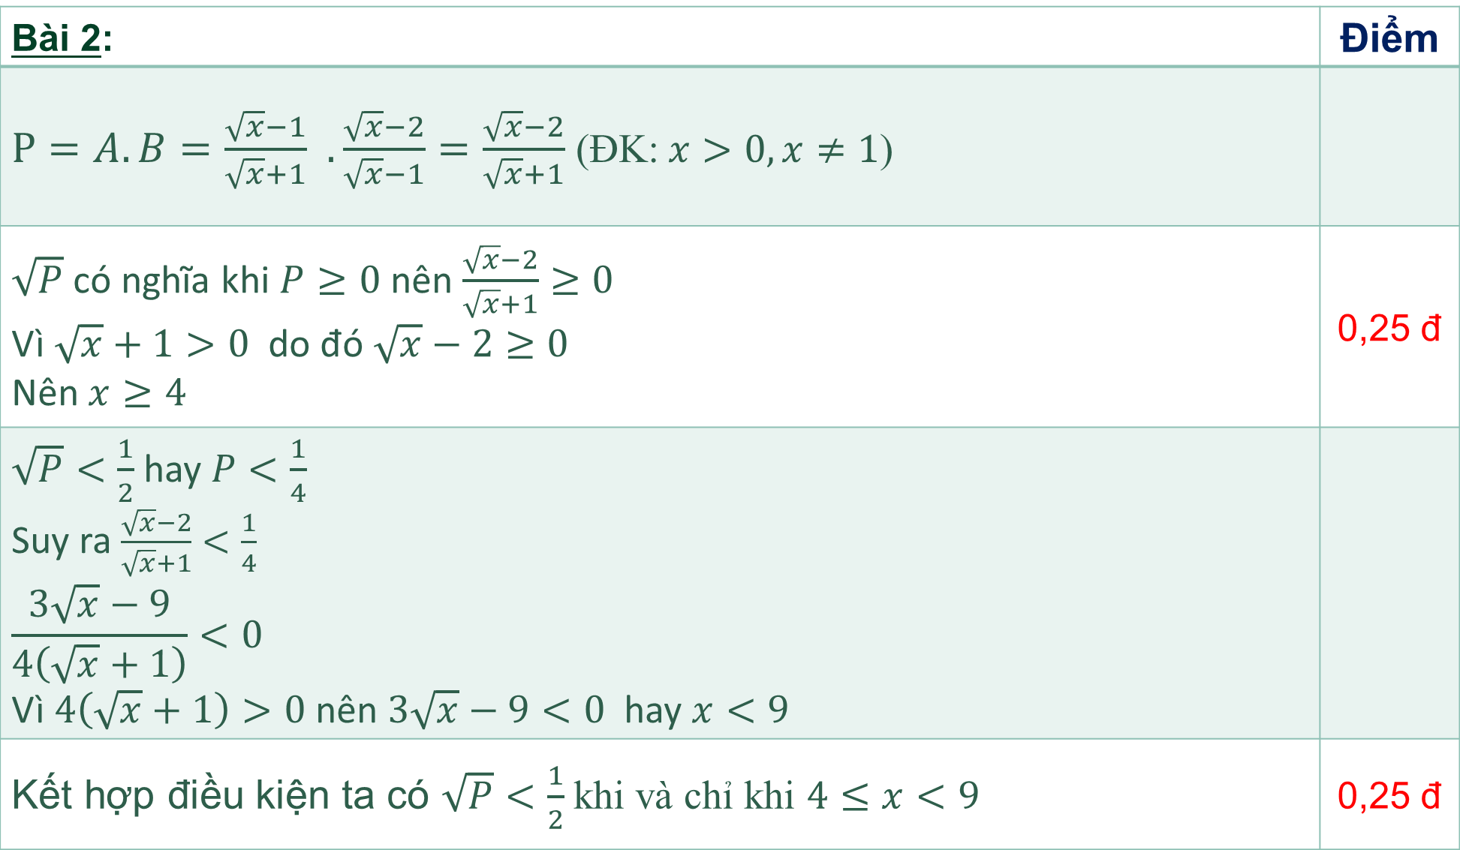
Bài 2: | Điểm
$P=A.B=\frac{\sqrt{x}−1}{\sqrt{x}+1} .\frac{\sqrt{x}−2}{\sqrt{x}−1}=\frac{\sqrt{x}−2}{\sqrt{x}+1}$ (ĐK: $x>0,x≠1$)
$\sqrt{P}$ có nghĩa khi $P≥0$ nên $\frac{\sqrt{x}−2}{\sqrt{x}+1}≥0$ Vì $\sqrt{x}+1>0$ do đó $\sqrt{x}−2≥0$ Nên $x≥4$ | 0,25 đ
$\sqrt{P}<\frac{1}{2}$ hay $P<\frac{1}{4}$ Suy ra $\frac{\sqrt{x}−2}{\sqrt{x}+1}<\frac{1}{4}$ $$\frac{3\sqrt{x}−9}{4\left(\sqrt{x}+1\right)}<0$$ Vì $4\left(\sqrt{x}+1\right)>0$nên $3\sqrt{x}−9<0$ hay $x<9$
Kết hợp điều kiện ta có $\sqrt{P}<\frac{1}{2}$khi và chỉ khi $4≤x<9$ | 0,25 đ

Slide 11



Tìm x để $\sqrt{P}<A$, $\sqrt{P}>A$
Bước 1: Tìm điều kiện để $\sqrt{P}$ có nghĩa
Bước 2: Giải bất phương trình
$P<A^{2}, P>A^{2}$
Bước 3: Kết hợp điều kiện và kết luận

Slide 12
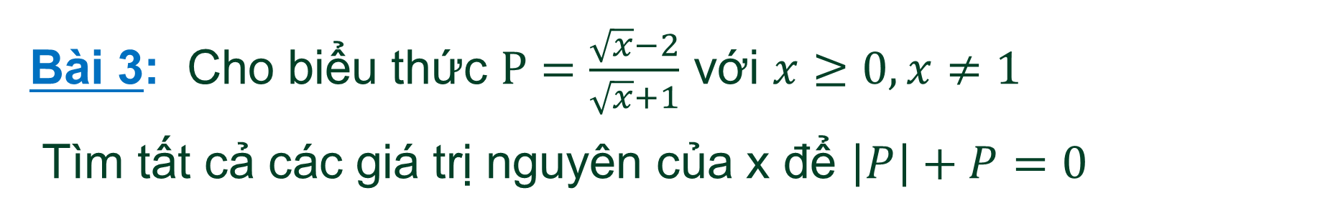
Bài 3: Cho biểu thức $P=\frac{\sqrt{x}−2}{\sqrt{x}+1}$ với $x≥0, x≠1$
Tìm tất cả các giá trị nguyên của x để $\left|P\right|+P=0$

Slide 13
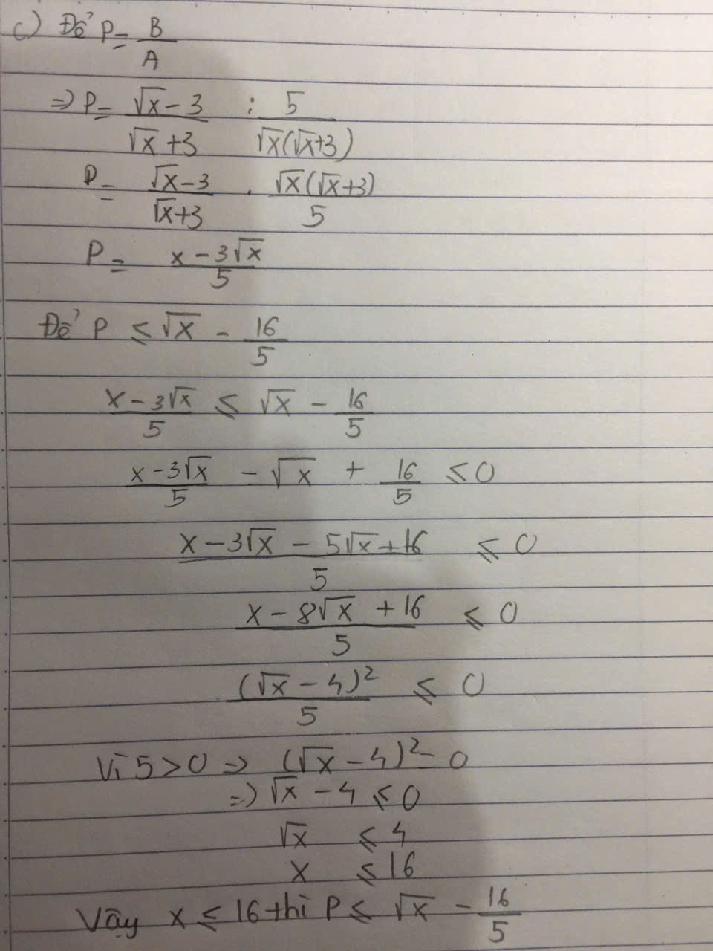
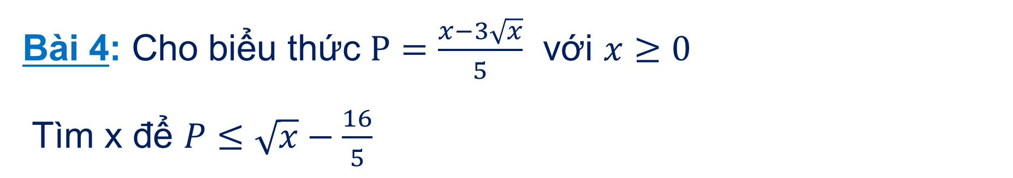
Bài 4: Cho biểu thức $P=\frac{x−3\sqrt{x}}{5}$ với $x≥0$
Tìm x để $P≤\sqrt{x}−\frac{16}{5}$
Tìm lỗi sai trong bài làm sau

Slide 15
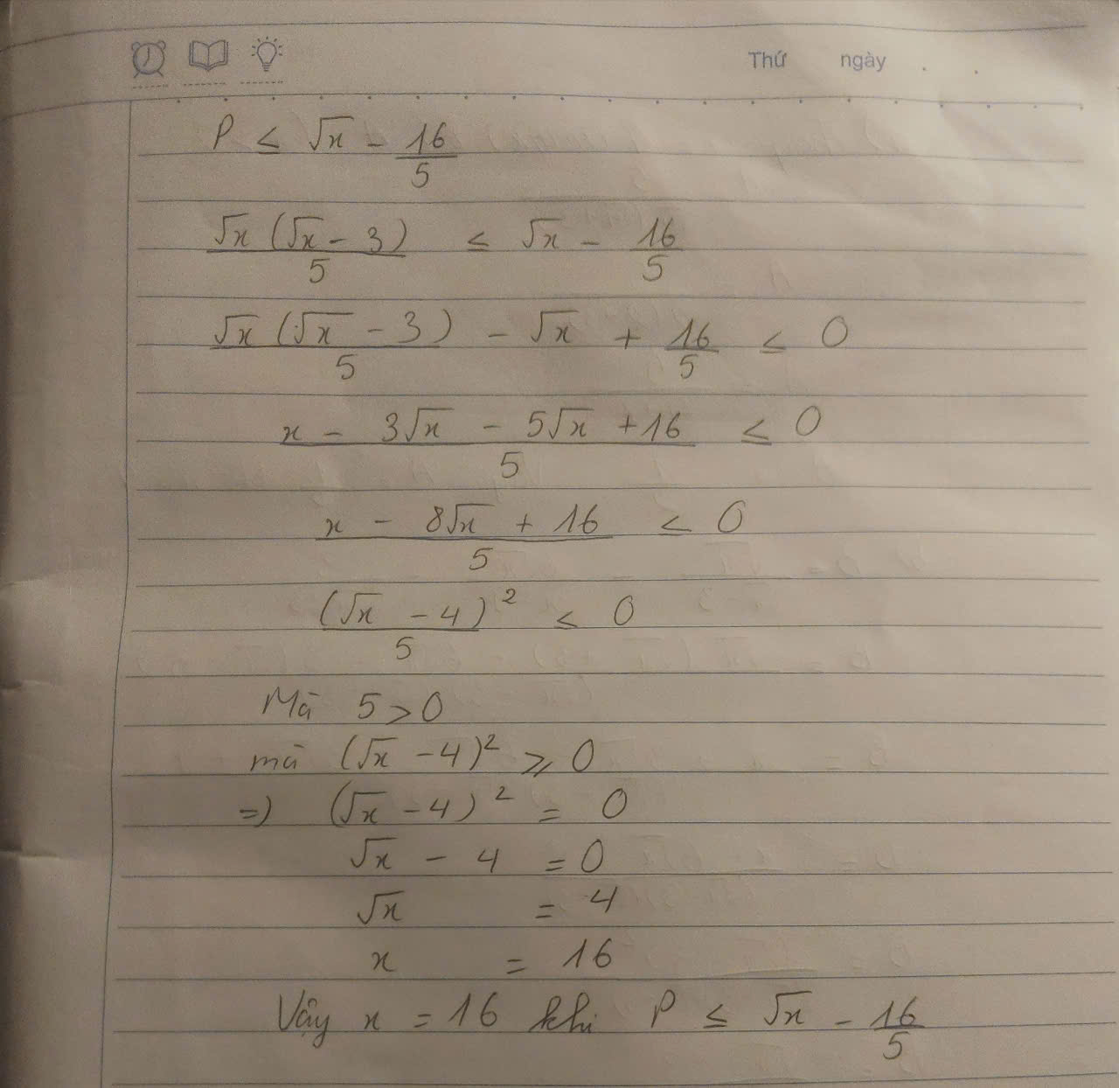

Bài 4: Cho biểu thức $P=\frac{x−3\sqrt{x}}{5}$ với $x≥0$
Tìm x để $P≤\sqrt{x}−\frac{16}{5}$

Slide 16

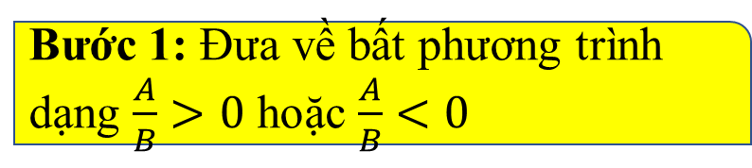
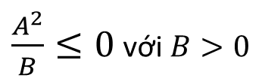
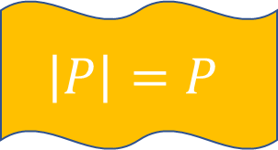
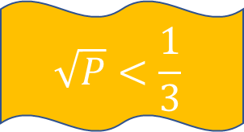
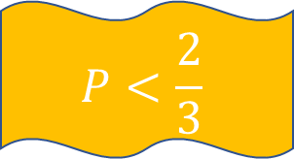
Một số câu hỏi phụ đưa về bất phương trình
Các dạng
Các bước giải
Ví dụ
Dạng 1: Bất phương trình dạng cơ bản
$$P<\frac{2}{3}$$
Bước 1: Đưa về bất phương trình dạng $\frac{A}{B}>0$ hoặc $\frac{A}{B}<0$
Dạng 2: Biểu thức trong dấu căn
$$\sqrt{P}<\frac{1}{3}$$
Bước 2: Đánh giá dấu của A hoặc B dựa vào điều kiện của đề bài
Dạng 3: Biểu thức chứa dấu giá trị tuyệt đối
$$\left|P\right|=P$$
Bước 3: Giải bất phương trình tìm được
Các dạng khác:
$$\frac{A^{2}}{B}≤0$$
Bước 4: Kết hợp điều kiện và kết luận
$\frac{A^{2}}{B}≤0$ với $B>0$

Slide 17

NHIỆM VỤ VỀ NHÀ
Làm các bài tập trong phiếu BTVN.
Chuẩn bị bài cho tiết học sau:
* Nhiệm vụ cá nhân
- Quét mã QR để lấy bài tập, hoàn thành và gửi bài làm qua Padlet.
* Nhiệm vụ nhóm
- Tóm tắt các bước giải và các dạng bài tập thường gặp về dạng tìm giá trị nguyên của biểu thức sau rút gọn.

Slide 18


